Slide 1







Mến gửi quý thầy cô!
Bộ bài giảng Tiếng Anh 1 - 4 Global này được biên soạn bởi MsPham, là công sức lao động và là tâm huyết của MsPham. Vì vậy, khi đăng kí nhận bài giảng, quý thầy cô được tùy ý chỉnh sửa cho phù hợp mục đích giảng dạy của mình.
Tuy nhiên, mọi hình thức chia sẻ, trao đổi, mua bán, cho tặng bộ bài giảng này đều vi phạm và là ăn cắp.
Kính mong thầy cô cùng mình giữ gìn sự cao quý của nghề giáo và cùng nhau tôn trọng công sức của đồng nghiệp.
Trân trọng!
MsPham – 0936082789
Unit 11
MsPham
0936082789
Lesson 1 – Period 1

Slide 2


MsPham
0936082789
WARM UP

Slide 3

Vocabulary
MsPham
0936082789

Slide 4

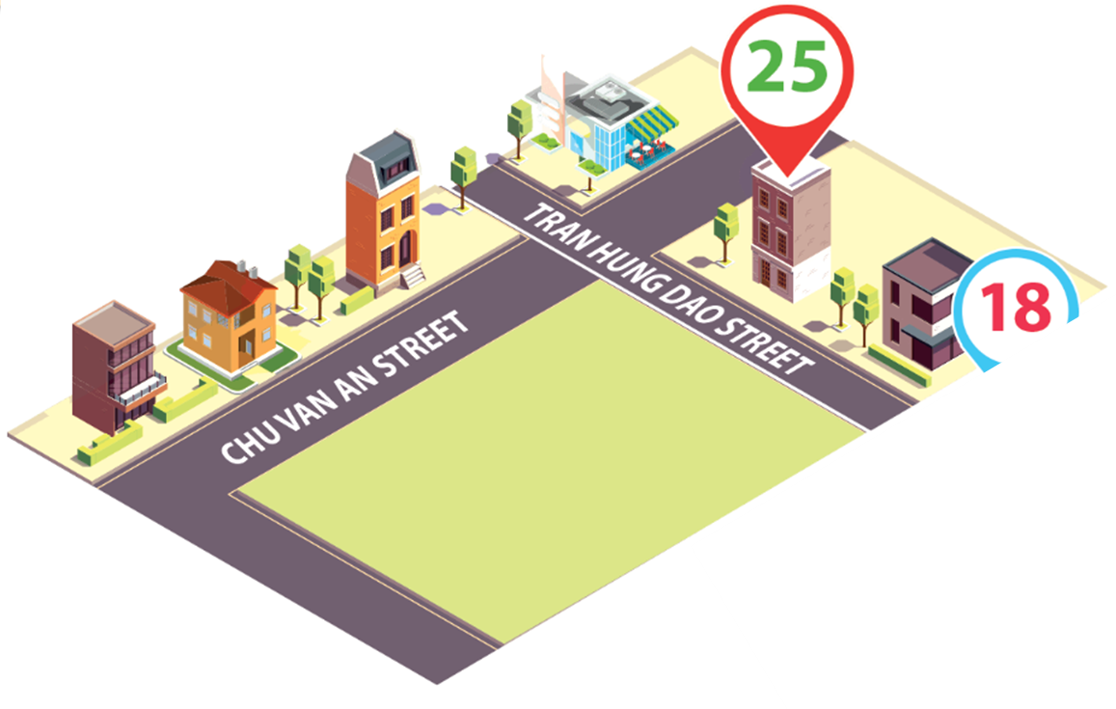
Vocabulary
street
/striːt/
MsPham
0936082789
(con) đường

Slide 5
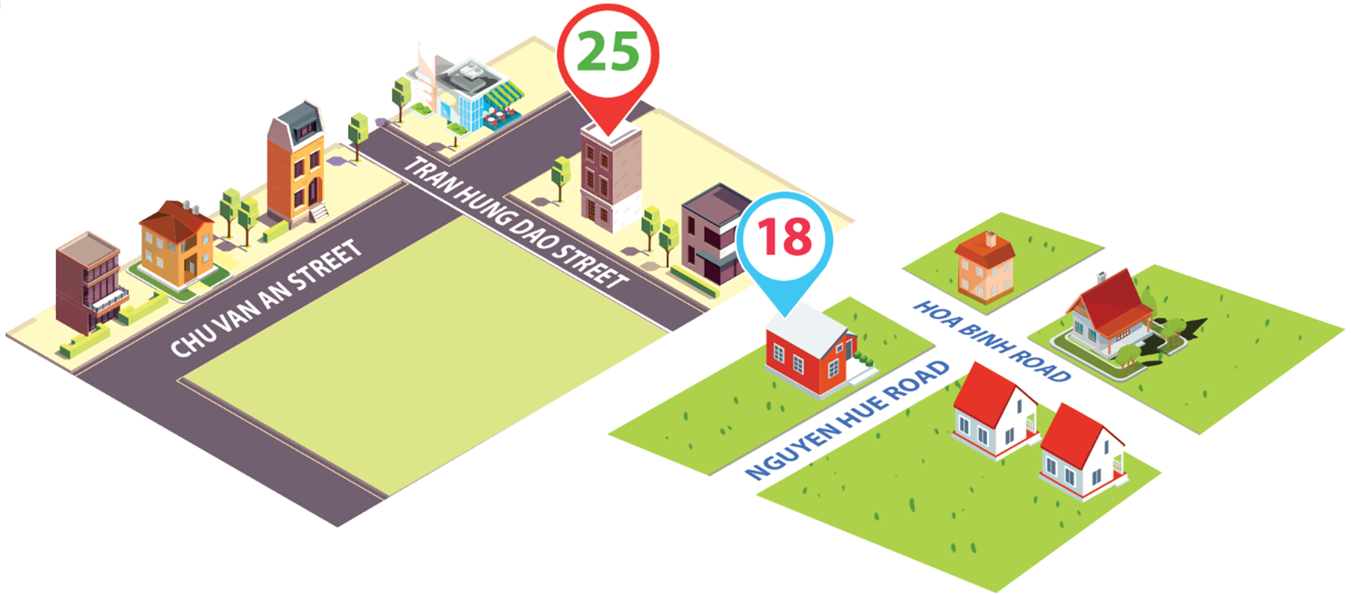
Vocabulary
road
/rəʊd/
MsPham
0936082789
(con) đường

Slide 6

Vocabulary
My home
My home
live
/liv/
MsPham
0936082789
sống

Slide 7
Vocabulary
road
: (con) đường
MsPham
0936082789
street
: (con) đường
live
: sống

Slide 8
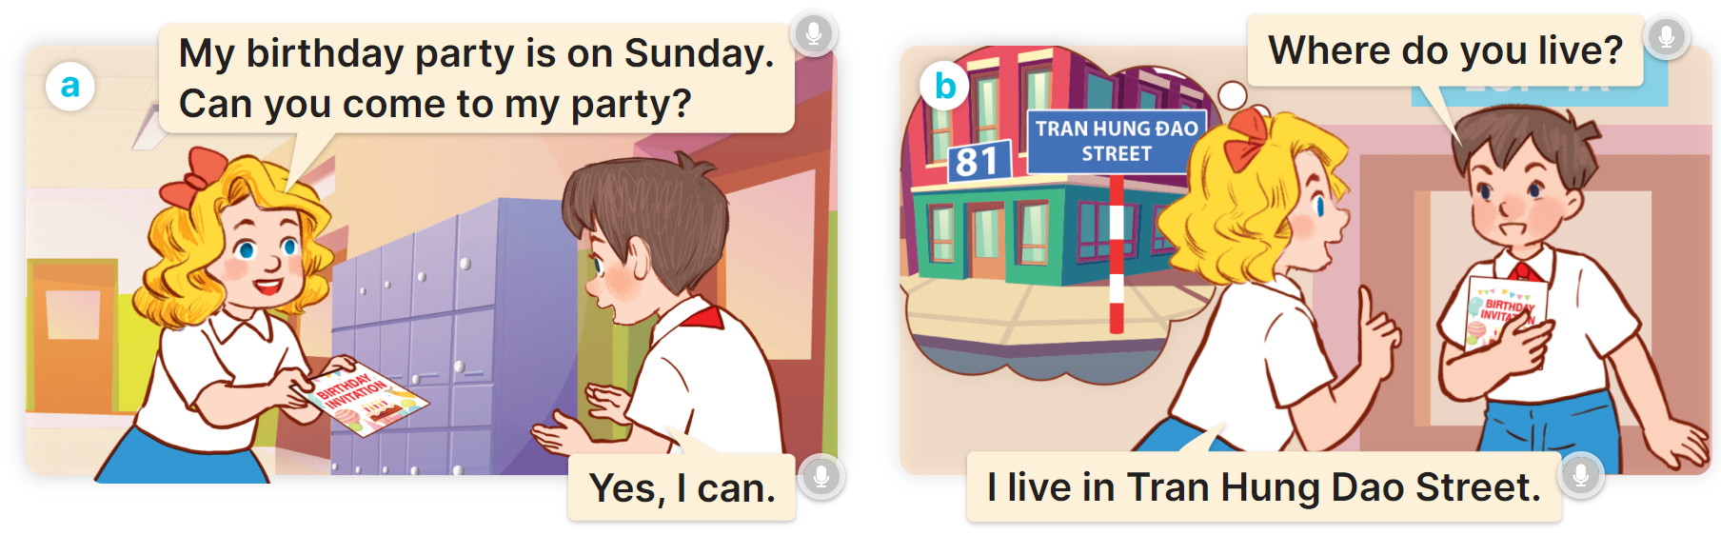


1
Look, listen and repeat.
MsPham
0936082789
MsPham
0936082789

Slide 9
Structure
MsPham
0936082789

Slide 10


1
Cách hỏi và trả lời bạn sống ở đâu?
Where do you live?
(Bạn sống ở đâu?)
I live at + number + name of street/road.
MsPham
0936082789
I live in + name of street/road.
(Tớ sống ở ______.)

Slide 11
Practice
MsPham
0936082789

Slide 12

2
Listen, point and say.
Where do you live?
I live _________.
MsPham
0936082789
in Tran Hung Dao Street
in Quang Trung Road
at 81 Tran Hung Dao Street
at 9 Quang Trung Road

Slide 13
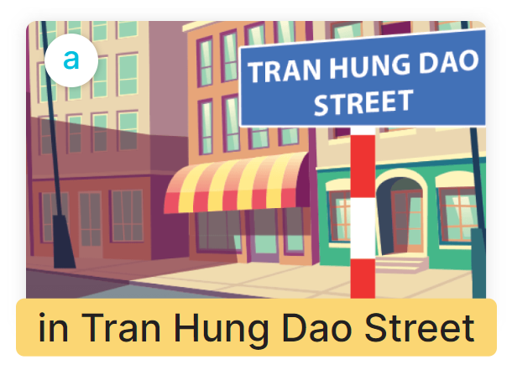

2
Listen, point and say.
MsPham
0936082789
Where do you live?
I live in Tran Hung Dao Street.

Slide 14
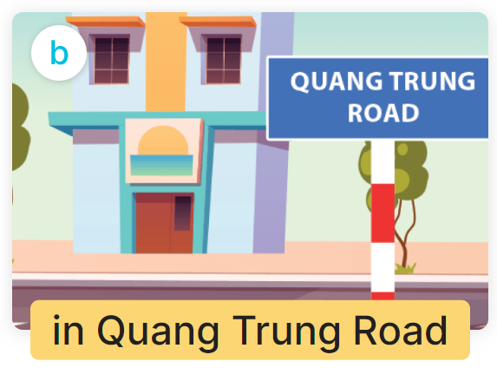


2
Listen, point and say.
MsPham
0936082789
Where do you live?
I live in Quang Trung Road

Slide 15
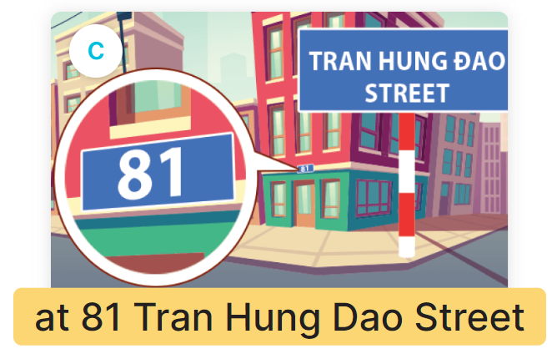

2
Listen, point and say.
MsPham
0936082789
Where do you live?
I live at 81 Tran Hung Dao Street.

Slide 16
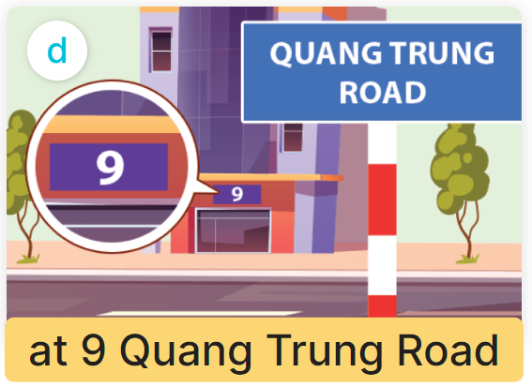

2
Listen, point and say.
MsPham
0936082789
Where do you live?
I live at 9 Quang Trung Road.

Slide 17
2
Listen, point and say.
Where do you live?
I live _________.
MsPham
0936082789
in Tran Hung Dao Street
in Quang Trung Road
at 81 Tran Hung Dao Street
at 9 Quang Trung Road

Slide 18








FEEDING GOLDFISH
Mỗi câu trả lời đúng là
CÂU THẦN CHÚ giúp cá Vàng
ngoi lên mặt nước nhận thức ăn.
Nào chúng mình cùng giúp
bạn nhỏ cho cá Vàng ăn nhé!
START

Slide 19
3
Let’s talk.
Where do you live?
I live in Chu Van An Street.
MsPham
0936082789

Slide 20
3
Let’s talk.
Where do you live?
I live at 25 Tran Hung Dao Street.
MsPham
0936082789

Slide 21
3
Let’s talk.
Where do you live?
I live in Hoa Binh Road.
MsPham
0936082789

Slide 22
3
Let’s talk.
Where do you live?
I live at 18
Nguyen Hue Road.
MsPham
0936082789

Slide 23
Review

Slide 24
MsPham
0936082789
(Bạn sống ở đâu?)
Where do you live?
I live _________.
(Tớ sống ở____)
MsPham
0936082789
in Tran Hung Dao Street
in Quang Trung Road
at 81 Tran Hung Dao Street
at 9 Quang Trung Road

Slide 25
Thank you!
MsPham
0936082789
For joining!

